Slide 1

সবাইকে মাল্টিমিডিয়া ক্লাসে স্বাগতম

Slide 2


শুভেচ্ছা
মোহাম্মদ জালাল উদ্দিন
সিনিয়র শিক্ষক
রাংগামাটি সরকারি বালিকা উচ্চ বিদ্যালয়
রাংগামাটি পার্বত্য জেলা
মোবাইল নং -০১৫৫৬৫২৯৩৬৩।

Slide 3
পাঠ পরিচিতি
৮ম শ্রেণি
বাংলাদেশ ও বিশ্বপরিচয়
9ম অধ্যায়
বাংলাদেশের সামাজিক সমস্যা
সময় – ৫০ মিনিট

Slide 4
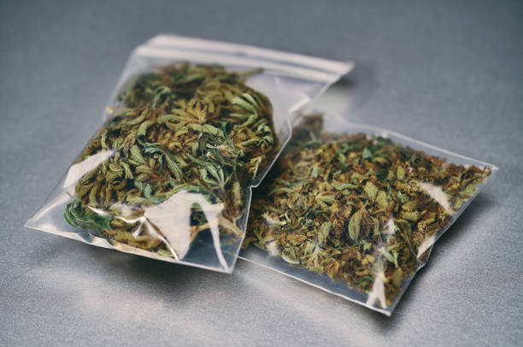
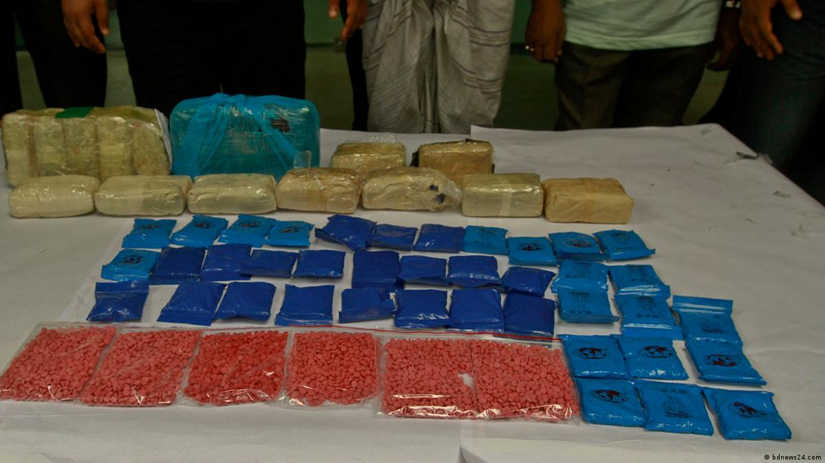

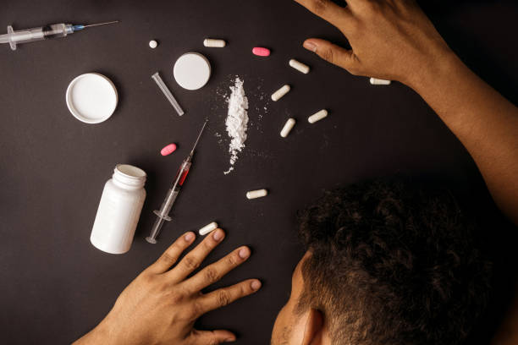
নিচের ছবিগুলো লক্ষ্য করঃ

Slide 5
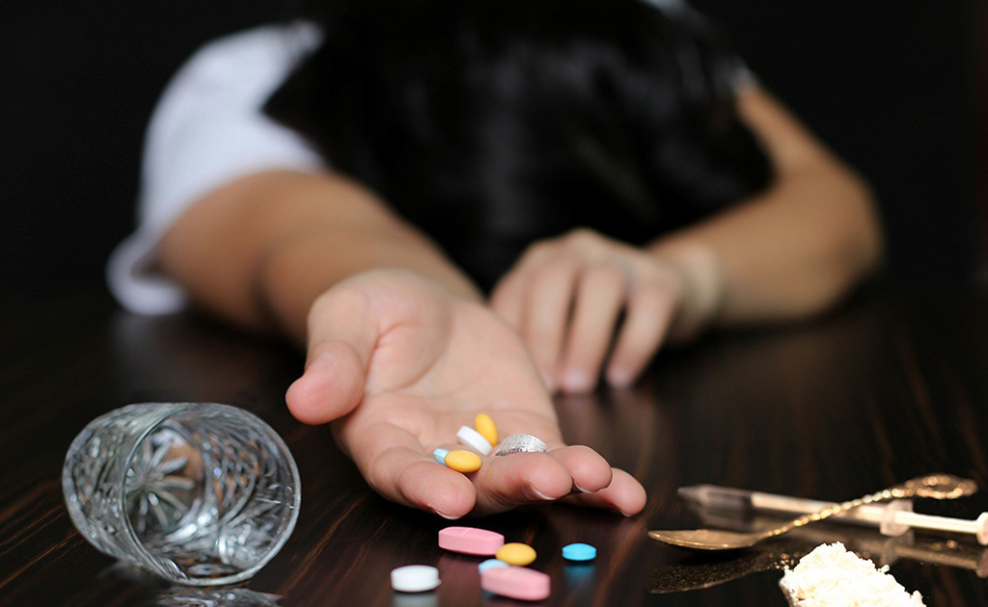
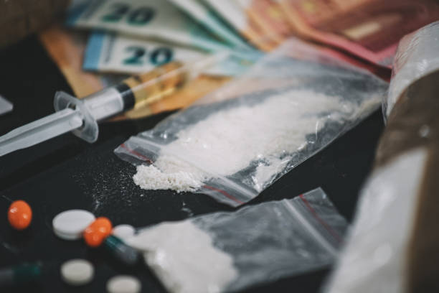
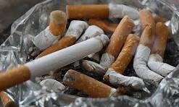

নিচের ছবিগুলো লক্ষ্য করঃ
নিচের ছবিগুলো লক্ষ্য করঃ

Slide 7
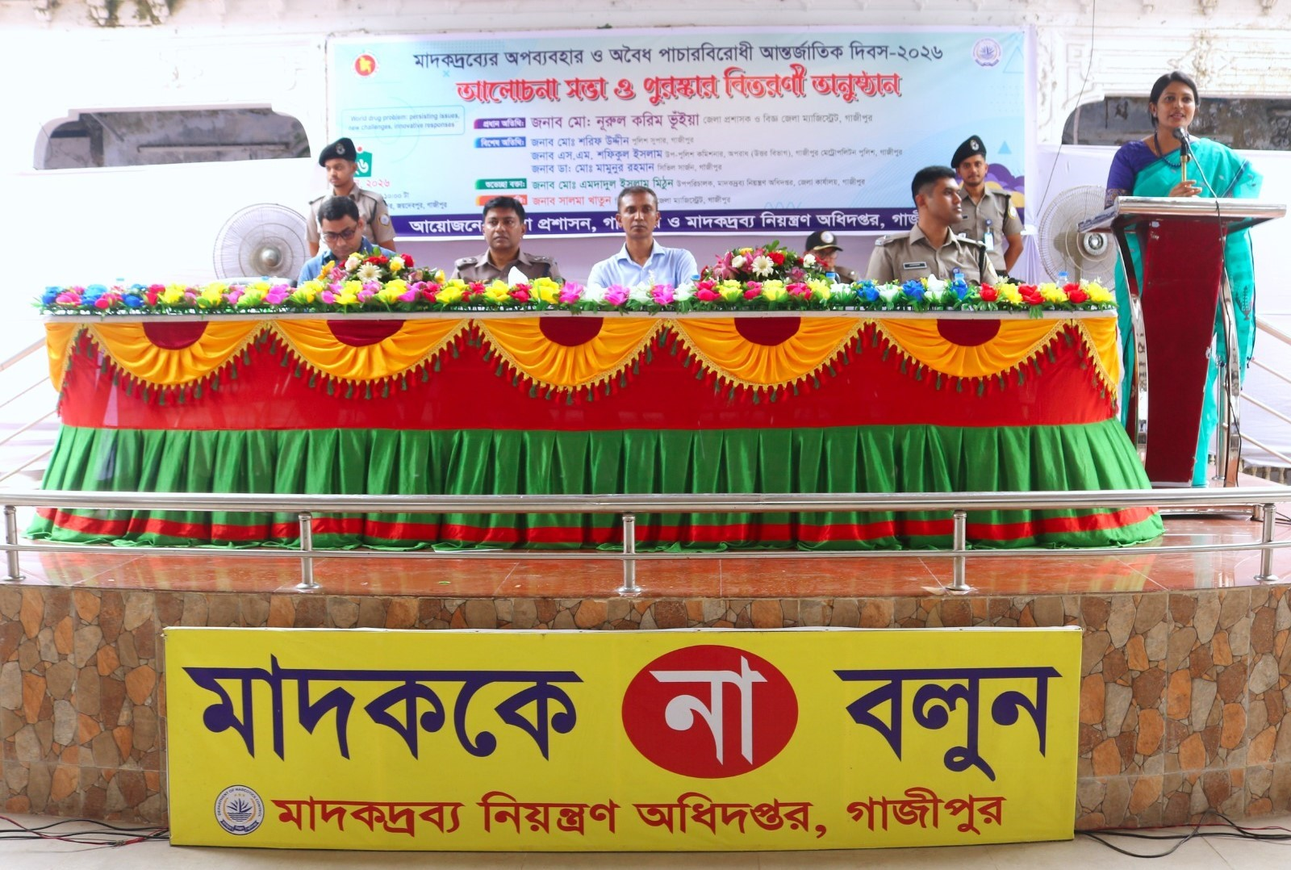
নিচের ছবিগুলো লক্ষ্য করঃ

Slide 8
আজকের পাঠ
মাদকাসক্তির প্রতিরোধমূলক ব্যবস্থা ।

Slide 9
শিখনফল
মাদকাসক্তি প্রতিরোধ সম্পর্কে বলতে পারবে।
মাদকাসক্তির প্রতিরোধের উপায়সমূহ উল্লেখ করতে পারবে।
মাদকাসক্তির প্রতিরোধমূলক ব্যবস্থাসমূহ বর্ণনা করতে পারবে।
মাদকাসক্তির প্রতিরোধমূলক ব্যবস্থা বিশ্লেষণ করতে পারবে।

Slide 10
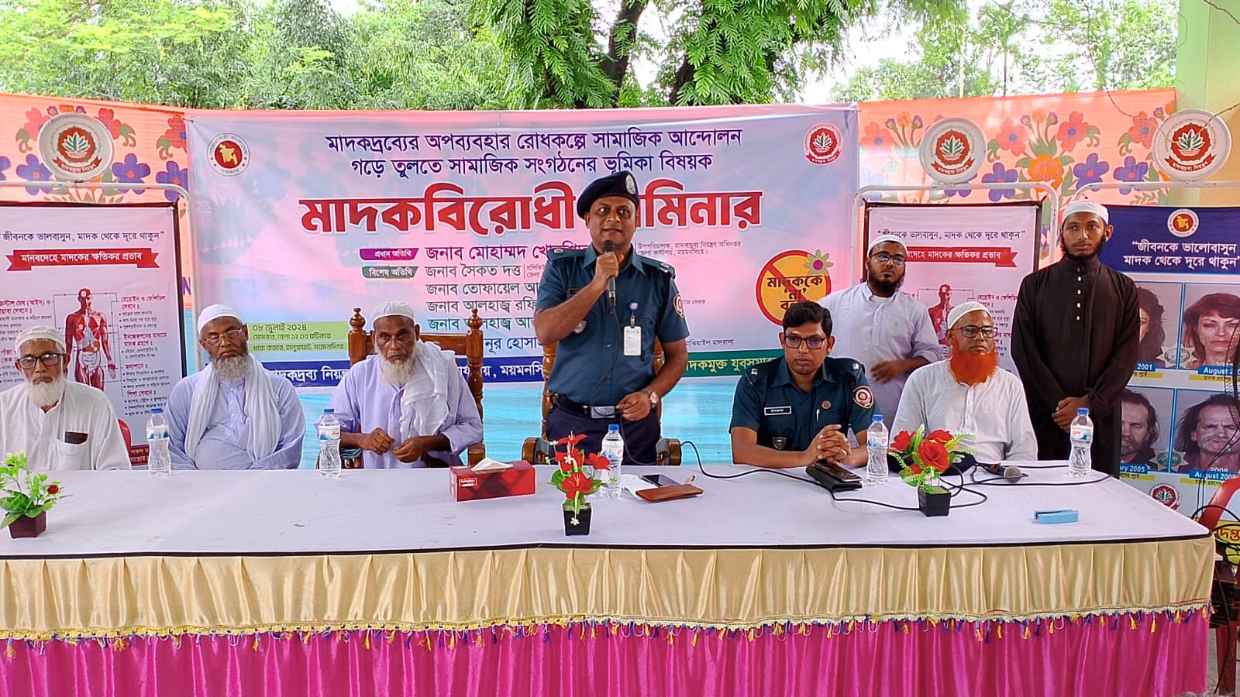

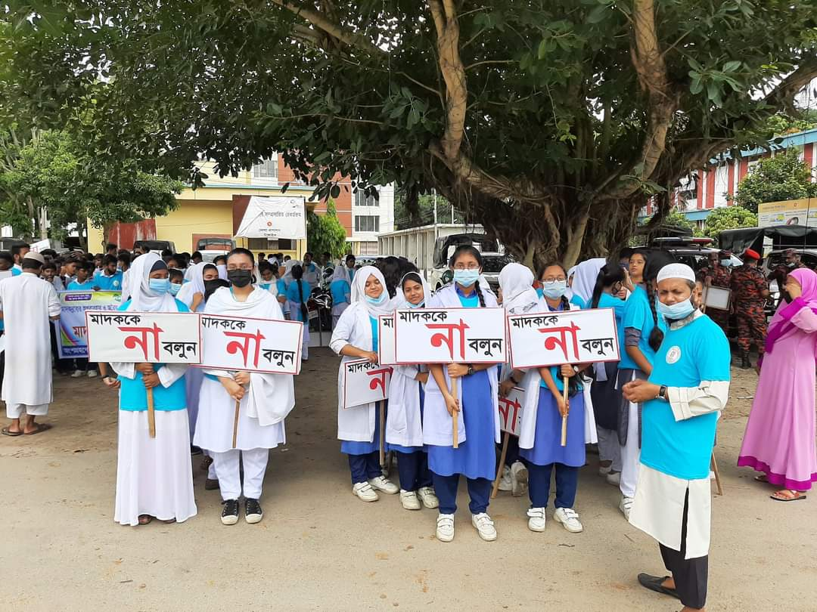
নিচের ছবিগুলো লক্ষ্য করঃ
সামাজিক আন্দোলন গড়ে তুলতে হবে।

Slide 11
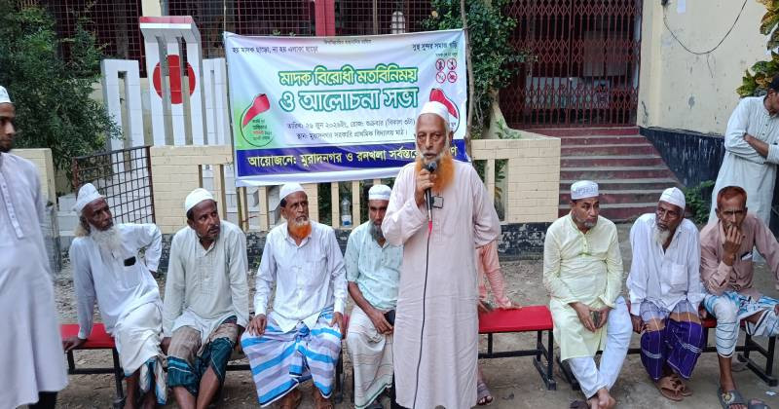
নিচের ছবিগুলো লক্ষ্য করঃ
প্রজন্মকে নৈতিক শিক্ষায় শিক্ষিত করতে হবে।

Slide 12
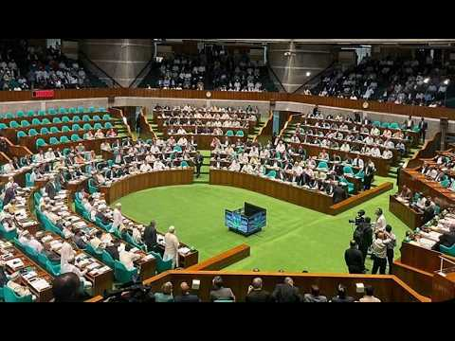

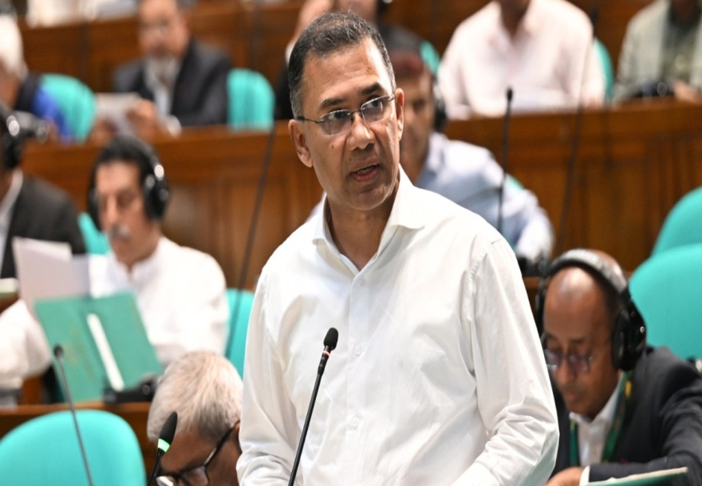

নিচের ছবিগুলো লক্ষ্য করঃ
কঠোর আইনি পদক্ষেপ গ্রহণ করতে হবে।

Slide 13
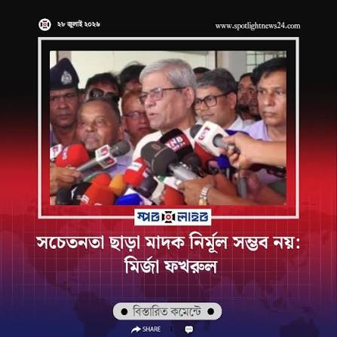


নিচের ছবিগুলো লক্ষ্য করঃ
সচেতনতা সৃষ্টি করতে হবে।

Slide 14




নিচের ছবিগুলো লক্ষ্য করঃ
অপসংস্কৃতি থেকে সমাজকে রক্ষা করতে হবে।

Slide 15


নিচের ছবিগুলো লক্ষ্য করঃ
সুস্থ বিনোদনের ব্যবস্থা করিতে হবে।

Slide 16
বাড়ির কাজ
তোমার বাড়ির কাছাকাছি কোন মাদকাসক্ত ব্যাক্তির মাদকাসক্ত হওয়ার কারণ অনুসুন্ধান করে মাদকাসক্তের প্রভাব ও প্রতিরোধের উপায় উল্লেখ কর।

Slide 17
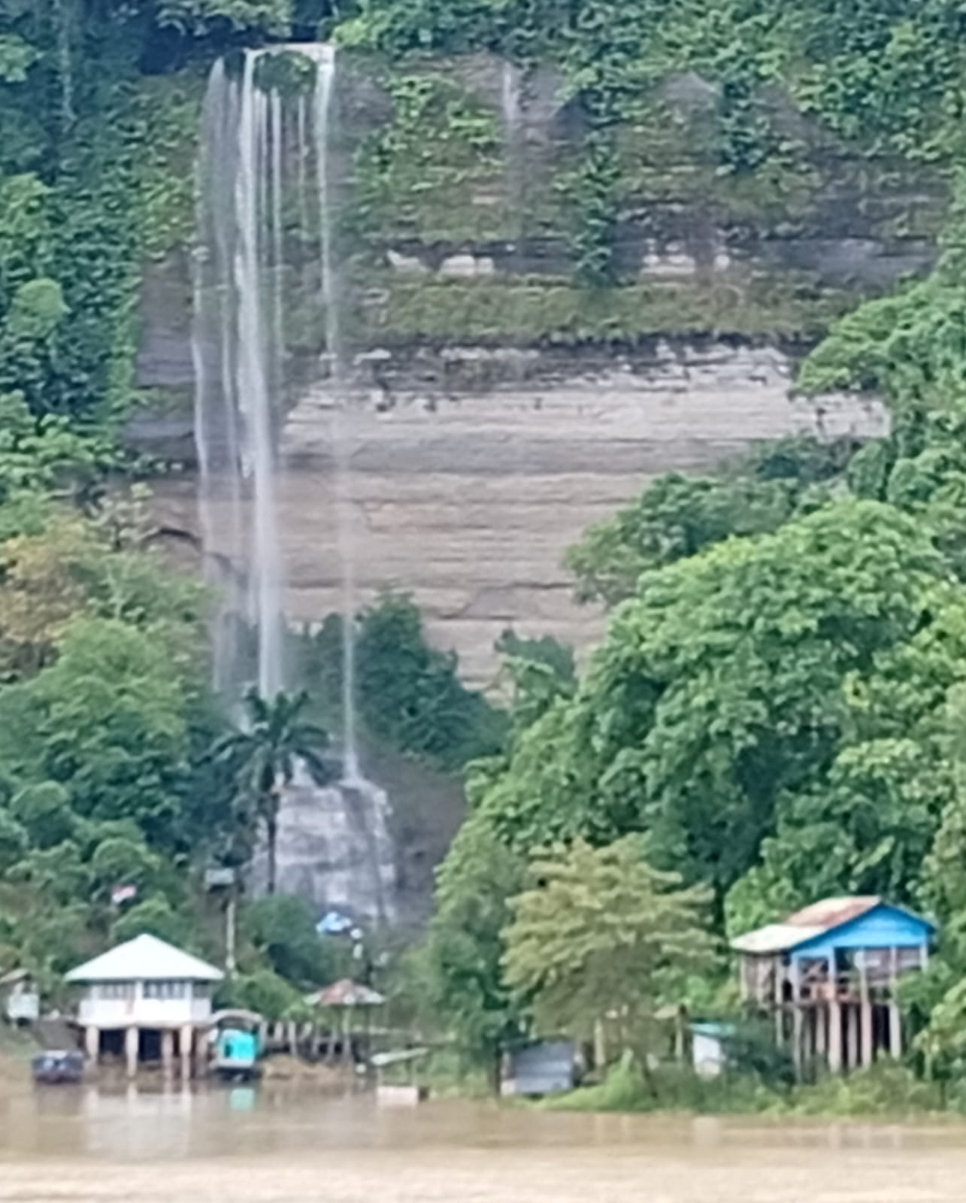
ধন্যবাদ
ধন্যবাদ

